Slide 1
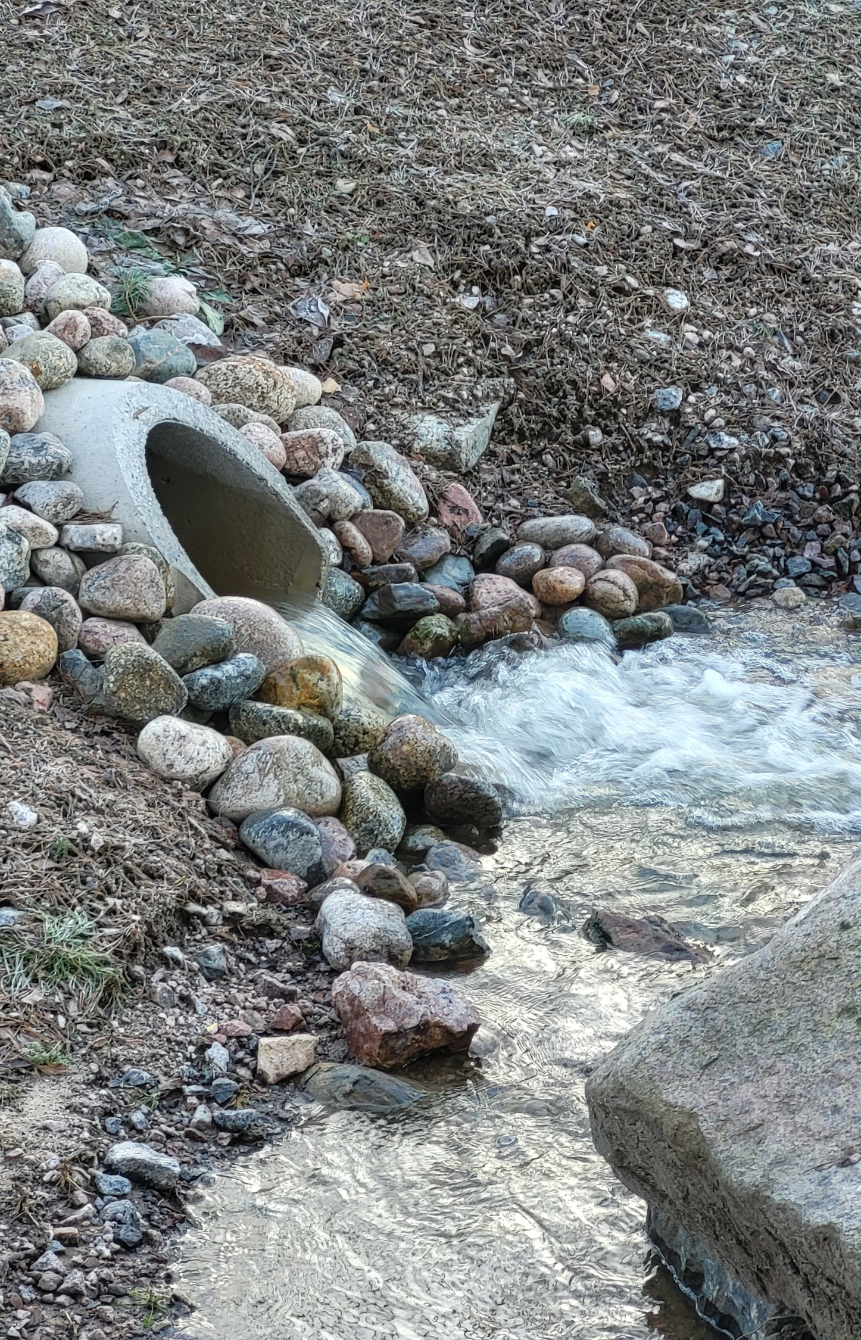
PFAS-näytteenotto ympäristömatriiseista – käytettävät materiaalit, näytteenotossa huomioitavaa ja laadunvarmistusnäytteet
Talkooryhmän havaintoja
Esittelijä

Slide 2
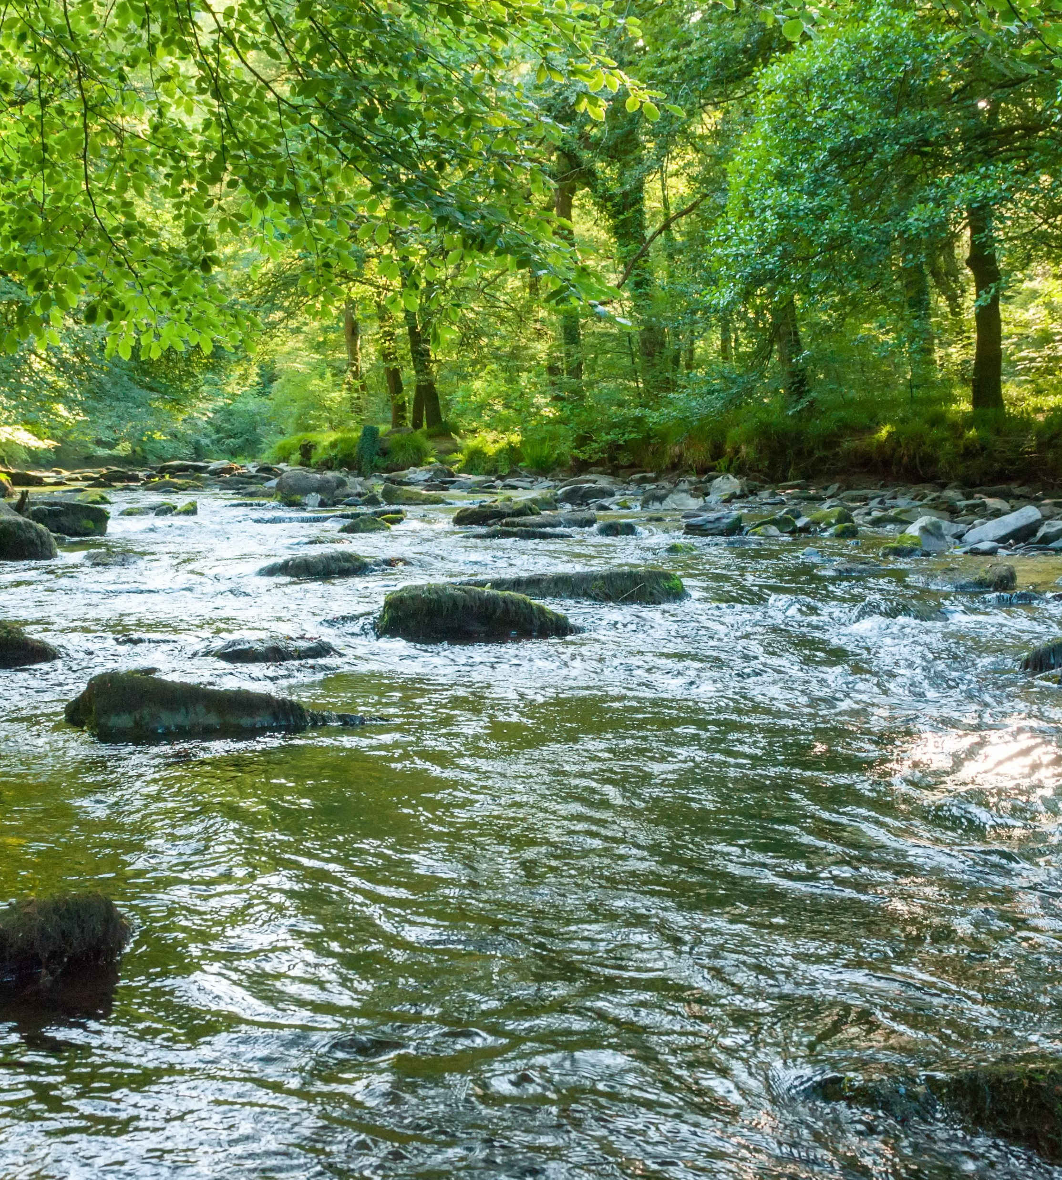
Talkooryhmässä mukana:
AFRY
VHSVSY
GTK
Ramboll
FCG
WSP
Syke

Slide 3

Talkooryhmän tavoite
Herättää keskustelemaan ja jakamaan tietoa hyvistä käytännöistä
PFAS-yhdisteet käsittävät tutkimukset voidaan tehdä laadukkaasti, mutta mahdollisimman kohtuullisella työmäärällä (ja kustannuksella)
Herättää miettimään näytteenottojen toteutusta ja laadunvarmistusta – mikä on realistista ja tuottaa luotettavia tuloksia?
Pohjois-Amerikassa (esim. US-EPA) ohjeistetaan hyvin kattavaan näytteenoton laadunvarmistukseen (esim. Michiganin ohje); vastaavan toteutus Suomessa ei realistista aina toteuttaa

Slide 4
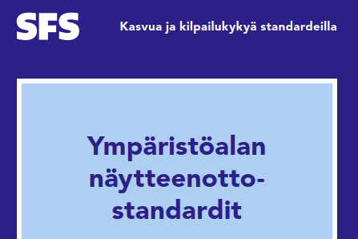
Taustaa
Tässä tarkastellaan näytteenottoa pääasiassa maaperän ja pohjaveden pilaantuneisuuden tarkastelua varten.
Tässä ei tarkastella esim. talousvesinäytteenottoa, elintarvikkeita tai biologisia näytteitä
Näytteenottoon liittyviä ohjeistuksia löytyy esim. menetelmästandardeista.
Usein tavanomaiset hyvät näytteenottotavat riittävät myös PFAS:eja koskevaan näytteenottoon!
Näytteenoton tarkoitus määrittää myös näytteenoton toteutusta
Mikä on tutkimuksen tavoite ja mihin tuloksia käytetään? Verrataanko pitoisuuksia johonkin?
Esim. pilaantuneisuuden ja kunnostustarpeen arviointi, perustilaselvitys, seuranta,…
Mitä aineita on tarpeen tutkia?
EU:n PFAS-yhdisteitä koskeva sääntely kehittyy jatkuvasti (POP, REACH, CLP, juomavesidirektiivi, pohjavesidirektiivi, ympäristönlaatunormit) -> tarvittavat määritysrajat voivat muuttua
Minkälainen kohde on kyseessä?
Esim. paloharjoitusalueet vs. kohteet, joissa ei odoteta olevan korkeita pitoisuuksia

Slide 5

Huoli kontaminaatiosta
Havaintoja näytteenotoista:
Esim. GTK:n taustapitoisuuskartoituksen arkistonäytteet, joita varastoitu 3-12 vuotta. Näytteet on otettu tavanomaisilla menetelmillä, PFAS-yhdisteitä ei ole erityisesti huomioitu. Tuloksissa ei viitteitä merkittävästä kontaminaatiosta.
On kokemuksia kohteista, joissa on tarkkailtu PFAS-yhdisteitä pinta- ja pohjavesistä: kohteissa tarkkailupisteitä, joissa ei ole eri näytteenotoissa todettu määritysrajan ylittäviä pitoisuuksia - ei merkittävää kontaminaatiota (määritysraja on kuitenkin voinut olla korkeampi kuin nykyiset viitearvot)
Michiganin ohjeessa: …, cross-contamination of samples due to the use of personal care products has not been documented during the collection of thousands of samples.
Ajan myötä kertyy kokemusta todellisesta kontaminaatiosta → käytäntöjen kehittäminen

Slide 6
Laadunvarmistus
Näytteenoton laadunvarmistukseen sisältyy monia asioita, kuten esimerkiksi näytteenottajan ammattitaito, työturvallisuuden huomioiminen, erilaiset ohjeet ja perehdytykset, oikeanlaiset välineet ja niiden puhtaus, tutkimuksen suunnittelu, laitteiden ylläpito ja kalibrointi, näytteiden käsittely (chain of custody), kenttämuistiinpanot, havainnointi kentällä tai jätteistä huolehtiminen.
Tämä esitys ei kattava ohje laadunvarmistukseen vaan huomioita näytteenotosta, käytettävistä materiaaleista ja laadunvarmistusnäytteistä.
Kattavaa laadunvarmistusta varten on suositeltavaa laatia tutkimussuunnitelma siten, että kaikkien tutkittavien aineiden sekä kohteen erityispiirteet on huomioitu ja tutkimuksen käytännön toteutus on mietitty. Tässä esityksessä esitettyjä seikkoja voi käyttää tutkimuksen suunnittelun apuna materiaalien ja laadunvarmistusnäytteiden osalta.

Slide 7
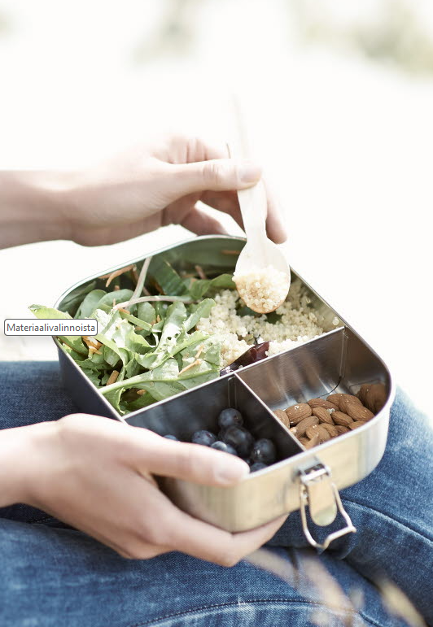
Materiaalivalinnoista
Huomioitava ensisijaisesti materiaalit, jotka ovat suoraan kosketuksissa näytteen kanssa (näytteenotin, astiat, näytepussit)
Huomioitava tarpeen mukaan materiaalit, jotka eivät ole suoraan kosketuksissa näytteen kanssa (vaatteet, kylmälaukut, kylmäkallet, tarrat, …)
Aina ei ole tietoa mitä yhdisteitä eri tarvikkeet sisältävät (esim. työvaatteet).
Ei ole realistista kerätä tarkkaa tuotekohtaista tietoa siitä, mitkä tuotteet sisältävät PFAS-yhdisteitä ja mitkä eivät.
Voidaan kuitenkin tunnistaa joitakin yleisesti tiedossa olevia PFAS-yhdisteitä sisältäviä tuotteita ja niistä aiheutuvat kontaminaatioriskit, esim.:
Haetaan huoltoasemalta kahvi kertakäyttömukiin ja käsitellään sitä kohteessa samoilla hanskoilla kuin käsitellään näytettä.
Lisätään käsivoidetta tai hyönteiskarkotteita tutkimuskohteessa
Työturvallisuudesta ei voi kuitenkaan joustaa (hyönteiskarkotteet, huomiovaatteet, henkilökohtaiset suojaimet)
Mietittävä miten ja missä karkotteita tai hygieniatarvikkeita käyttää
Esim. PFAS-vapaat hanskat viiltosuojahanskojen päälle?

Slide 8
Käytettävät materiaalit
Voi käyttää
Laboratoriosta saadut PFAS-vapaat astiat
Rilsan® -pussit
Puuterittomat nitriilikäsineet
HDPE, LDPE, polypropyleeni, silikoni, alumiini, ruostumaton teräs, luonnon kumi, nylon, polyetyleeni
Lyijy- ja kuulakärikikynät
Alconox®, Liquinox®, Citranox® -puhdistusaineet
Ei voi käyttää
Vedenpitävä paperi
Päällystetty Tyvek-asu (kehrätty HDPE)
PTFE (Teflon, Hostaflon)
PVDF (Kynar), voidaan käyttää letkuissa, pinnoitteissa, eristeissä, litium-akuissa/pattereissa
PCTFE (Neoflon), esim. tiivisteissä, ruokapakkauksissa
ETFE (Tefzel), esim. johtojen eristeissä, nippusiteissä
PFA, FEP, esim. ruokapakkauksissa
PFPE, pinnoitteena esim. tekstiileissä
Vedenpitävät merkintätussit (permanent markers)
Decon 90®

Slide 9
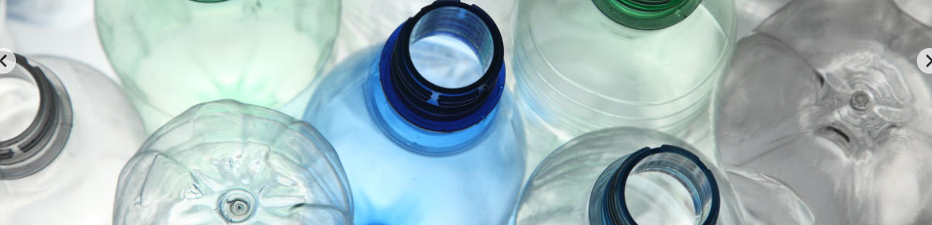
Materiaalivalinnoista 1/2
Maalaisjärjen käyttö, mikä on oleellista missäkin näytteenottotilanteessa
Vältetään ilmeisimmät riskit.
Jo yleisesti hyvän tavan mukainen näytteenotto rajoittaa kontaminaatiota myös PFAS-yhdisteiden osalta.
Mahdollisesti ajan myötä tulee enemmän tietoa siitä mitkä materiaalit sisältävät mitäkin yhdisteitä

Slide 10

Materiaalivalinnoista 2/2
Näytteenottotarvikkeet, joihin PFAS-yhdisteitä voi pidättyä ja siten pitoisuutta aliarvioidaan?
Esim. pohjavesinäytteenotossa käytettävät letkut
Pidättyminen vs. desorptio tarvikkeista? Onko pidättyminen oikeasti merkittävää?
Miten voidaan vähentää mahdollisen tarvikkeisiin pidättymisen vaikutusta?
Pohjaveden pumppaus tavanomaista pidempään ennen näytteen ottamista?
Näyteastioiden huuhtelu näytevedellä?

Slide 11
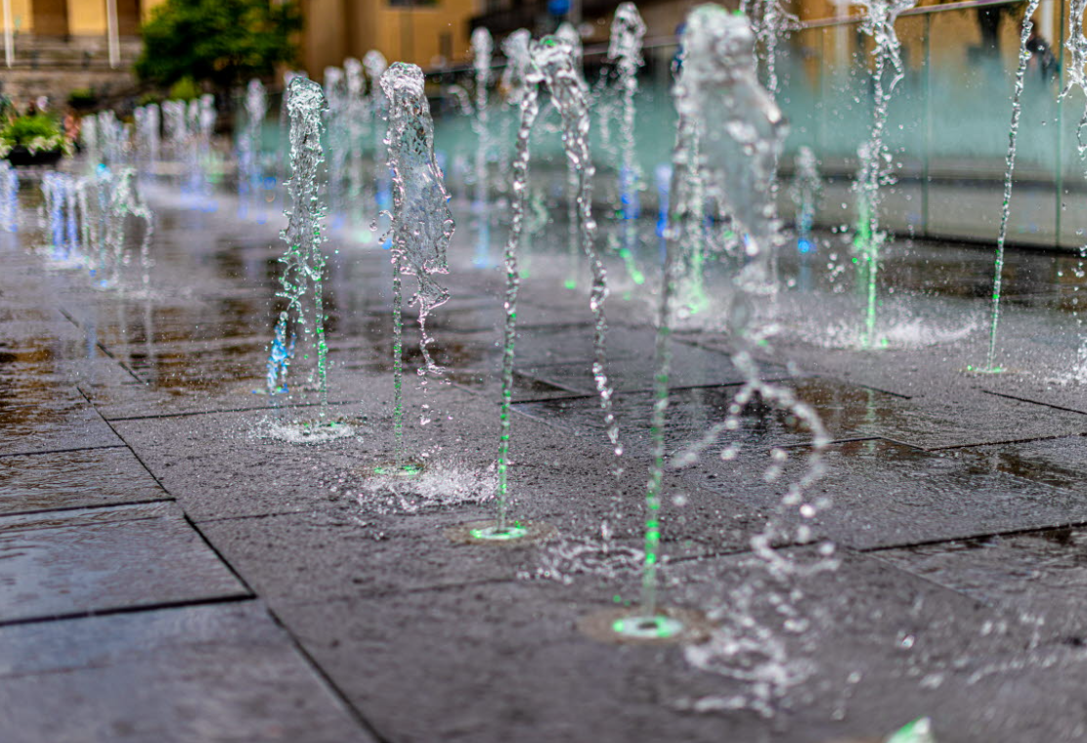
Näytepisteiden/näytteiden välinen kontaminaatio – puhdistustoimenpiteet kentällä?
Tarvittavat/mahdolliset toimenpiteet riippuvat pitkälti siitä mitä ollaan tekemässä
Pohjavesinäytteenotto
Pintavesinäytteenotto
Hanavesinäytteenotto
Kairatutkimus
Koekuoppatutkimus
Pintamaanäytteenotto (lapio, MONO)
Muutaman pisteen tutkimus
Laaja, useamman päivän tutkimus
Eri tilanteita varten mietittävä toimintatapa ennakkoon

Slide 12
Näytteenotto, yleistä (PFAS)
Ennen näytteenottoa välineiden puhdistus kenttävälinevarastolla (kuten normaalistikin).
Jos näytteenotto kestää useita päiviä, välineiden puhdistus päivittäin (kenttävälinevarastolla, jos mahdollista)
Jos puhdistustoimenpiteitä ei ole mahdollista tehdä, varataan omat ennakkoon puhdistetut tarvikkeet eri pisteille, jos mahdollista.
Kädet pestään ennen kohteelle tuloa ja jos mahdollista, myös kohteella ennen näytteiden käsittelyä
Mietitään, miten tarvikkeita säilytetään näytteenoton aikana. Esim. ei lasketa näyteastioiden korkkeja tai lapiota maahan, jossa voi olla PFAS-yhdisteitä vaan mukana on pressu tms. jonka päällä tarvikkeita voi säilyttää kohteessa (tai ei lasketa korkkia mihinkään).
Näytteenotto toteutetaan puhtaammasta näytepisteestä likaisempaan.
Minimoidaan muu näytepisteen ympärillä tapahtuva toiminta näytteenoton ajaksi.
Käytetään näytteenotossa nitriilikumihanskoja, jotka vaihdetaan vähintään näytepisteittäin.
Vältetään kaikkea ylimääräistä näytematriisin käsittelyä eikä näyte saa koskea mihinkään näytteenottoprosessin kannalta tarpeettomaan (esim. maan pinta, henkilöstön vaatetus, paljaat kädet jne.).

Slide 13

Vesinäytteenotto
Näytteet otetaan laboratorion ohjeiden mukaisesti laboratorion toimittamiin astioihin.
Näyteastioihin laboratoriossa mahdollisimman valmiiksi merkityt tarrat
Merkinnät kuulakärkikynällä tai lyijykynällä
Huuhtelu näytevedellä ennen näytteenottoa
Esim. tavanomaista runsaampi pumppaus ennen näytteenottoa pohjavesiputkesta
Varsinainen näytteenotto bailerilla pumppauksen jälkeen, jos pumppauskalustosta arvioidaan aiheutuvan kontaminaatiota?
Täytetyt näyteastiat säilytetään eri kylmälaukussa kuin käyttämättömät

Slide 14
Maanäytteenotto
Välineiden harjaus/pyyhkiminen irtomaasta näytteiden välillä (kuten normaalistikin)
Kaivinkoneavusteiden tutkimus
Kaivinkoneen kauhaa ei ole realistista puhdistaa näytepisteiden välillä
Näyte otetaan maa-aineksesta, johon kauha ei ole koskenut
Porakaira-avusteinen tutkimus
Näytteenottimen ja tankojen puhdistus porarin toimesta varikolla ennen kohteelle tuloa
Näytepisteiden välillä harjaus, pyyhkiminen ja näytteenottimen vesihuuhtelu?
Ylempänä olevaa maata voi aina tulla mukaan alempaa otettaviin näytteisiin – huomioidaan tämä mahdollisuuksien mukaan näytettä kerätessä (esim. kierrekairasta ei oteta pintaa mukaan näytteeseen)
Näyte kerätään näytteenottimesta/maaputkesta astiaan, joka on vuorattu HDPE-säkillä. Säkki vaihdetaan jokaisen näytteen välissä.

Slide 15
PFAS-vapaa vesi
Pohjoisamerikkalaisissa ohjeissa ohjeistetaan käyttämään laboratoriosta saatavaa tutkitusti PFAS-vapaata vettä pesutoimenpiteisiin (esim. viimeinen huuhtelu).
Meillä PFAS-vapaa vesi = laboratorion tislattu tai vastaava vesi, josta tilataan haluttujen PFAS-yhdisteiden analyysi.
PFAS-vapaata vettä ei välttämättä saa kaikista laboratorioista suuria määriä eikä suuren määrän ottaminen mukaan kentälle ole muutoinkaan useinkaan käytännöllistä.
Talousveden alueelliset PFAS-pitoisuudet tulee huomioida, jotta ympäristönäytteet eivät kontaminoidu tai kontaminaatio huomioidaan tulosten tarkastelussa.

Slide 16
Laadunvarmistusnäytteet 1/2
Koska PFAS-yhdisteiden analytiikka on toistaiseksi verrattain kallista, laadunvarmistusnäytteitä on yleensä mahdollista analysoida varsin rajallinen määrä.
Laadunvarmistusnäytteitä voidaan kuitenkin ottaa enemmän ja tehdä niistä analyysejä myöhemmin tarpeen mukaan varsinaisista näytteistä saatujen tulosten perusteella.
Koska sekä näytteenotto että analytiikka on kallista, laatu kannattaa varmistaa hyvin, jotta tutkimusta ei tarvitse uusia!
Laadunvarmistus on tapa osoittaa, että prosessit ovat kunnossa!
Laadunvarmistusnäytteet kannattaa miettiä kunkin tutkimuksen tarpeiden mukaan. Tyypillisiä näytteenottoon liittyviä laadunvarmistusnäytteitä ovat:
Rinnakkaisnäytteet
Välinenollat (esim. pumpun huuhteluvesinäyte – huuhtelu PFAS-vapaalla vedellä)
Pesuveden laadunvarmistusnäyte
Kenttänolla (PFAS-vapaa vesi kaadetaan kentällä näyteastiaan)
Matkanolla (esim. laboratorion PFAS-vapaa vesi kulkee suljetussa näyteastiassa mukana näytteenoton ajan)

Slide 17
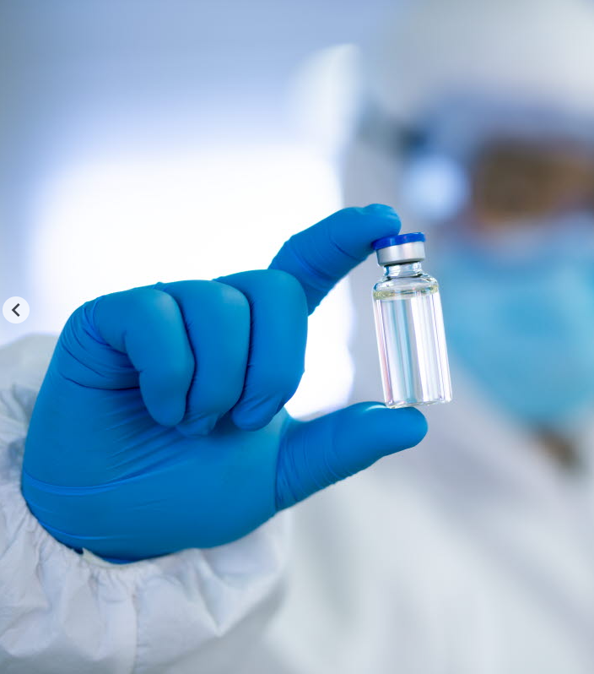
Laadunvarmistusnäytteet 2/2
Laadunvarmistusnäytteiden määrä voi perustua esimerkiksi
Rinnakkaisnäytteiden osalta
Varsinaisten näytteiden määrään: esim. rinnakkaisnäytteitä 5% koko näytemäärästä.
Rinnakkaisnäytteet kaikista näytteistä varastoon mahdollisesti tarvittavaa uusinta-analyysiä varten?
Näytteiden haastavuuteen: esim. näytteessä paljon liukenematonta matriisia, tumma vesinäyte jne.
Tutkimuksen luonteeseen: esim. iso maaperätutkimus, jossa ei ole ennakkotietoa pitoisuuksista – useita rinnakkaisnäytteitä, joita analysoidaan tarpeen mukaan varsinaisten näytteiden tulosten perusteella.
Nollanäytteiden osalta
Tutkimuksen tavoitteisiin: esim. jos on tarvetta tutkia alhaisia pitoisuuksia, nollanäytteitä voi olla järkevä olla useita erilaisia eri näytteenottoajankohdille tai näytepisteille/alueille.

Slide 18
Tutkimussuunnitelma
Ennen näytteenottoa laaditaan suunnitelma, jota varten mietitään näytteenoton käytännön toteutus. Tutkimussuunnitelma voi sisältää seuraavia asioita:
Miksi tutkimus tehdään, minkä aineiden esiintymistä selvitetään, mitä matriiseja tutkimus käsittää
Vaikuttavatko muut kohteen tekijät PFAS:eja koskevaan näytteenottoon tai analytiikkaan
Tulisiko PFAS-näytteet ottaa ennen muita näytteitä?
Onko PFAS-yhdisteiden esiintymisestä tietoa tai arviota ja miten se tulee huomioida näytteenotossa
Tarvittavat välineet, näytepisteet, näytteenottojärjestys, pesujärjestelyt ja pesuvesien hallinta sekä aliurakoitsijalta vaadittavat toimenpiteet (porari, kaivinkone)
Aliurakoitsijan ohjeistus ennen työtä!
Mitä laadunvarmistusnäytteitä otetaan, mitkä niistä analysoidaan heti näytteiden kanssa ja mitkä analysoidaan vain tarvittaessa
Näyteastioiden tilaus, milloin näytteitä ollaan toimittamassa laboratorioon, mitä lisätietoja laboratoriolle tulee antaa
Analysoitavat aineet, määritysrajat
Työturvallisuus

Slide 19
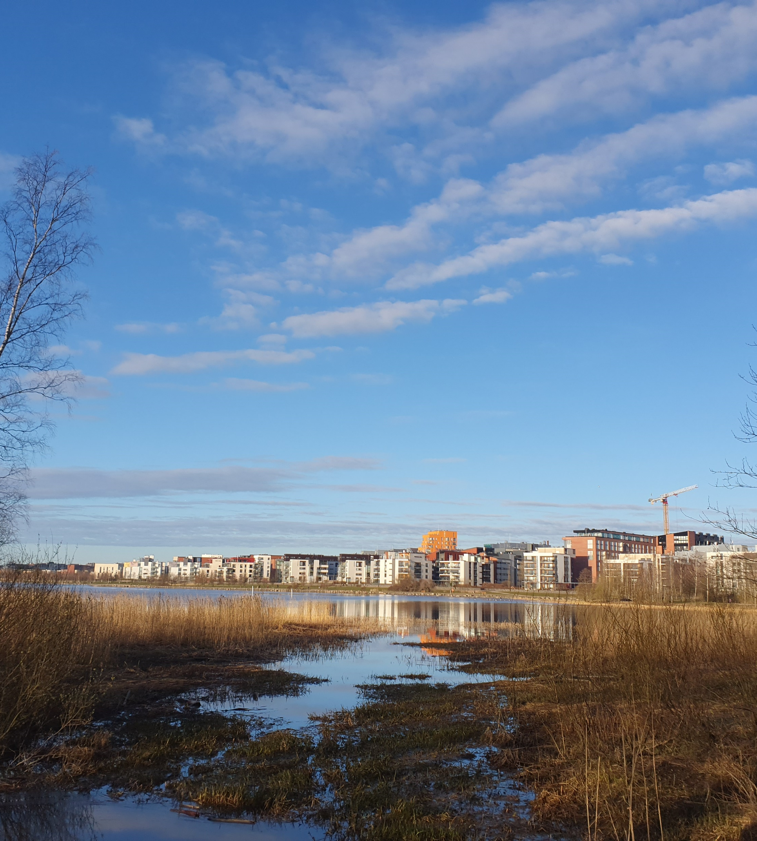
Loppusanat
Tiedä mitä teet ja sovella tutkimuksen tavoitteiden mukaisesti
Näytteenotto PFAS-yhdisteiden analysointia varten ei ole mahdotonta, vaikka se edellyttääkin erityistä huolellisuutta
Näytteenoton tavoitteena on olla mahdollisimman edustavaa, vähäinen kontaminaatio ei välttämättä ole merkityksellistä kokonaisuuden kannalta
Laadunvarmistusnäytteitä kannattaa käyttää kontaminaation kontrollointiin, jolloin se voidaan huomioida tulosten tulkinnassa.

